Slide 1
SOLI
Elektroliti

Slide 2
Značilnosti SOli
So ionske spojine.
So slanega, kislega, grenkega ali brez okusa.
Njihova pH vrednost je približno 7 – so nevtralne.
Pogosto so dobro topne v vodi.
V vodnih raztopinah prevajajo električni tok.

Slide 3
Kako nastanejo soli?
1. Z nevtralizacijo. To je reakcija med kislino in bazo:
NaOH + HCl → NaCl + H₂O
2. V reakciji med kovino in kislino:
2K + 2HCl → 2KCl + H₂
3. V reakciji med kovino in nekovino:
Mg + F₂ → MgF₂

Slide 4
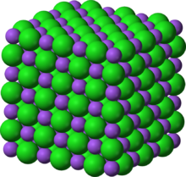
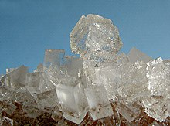
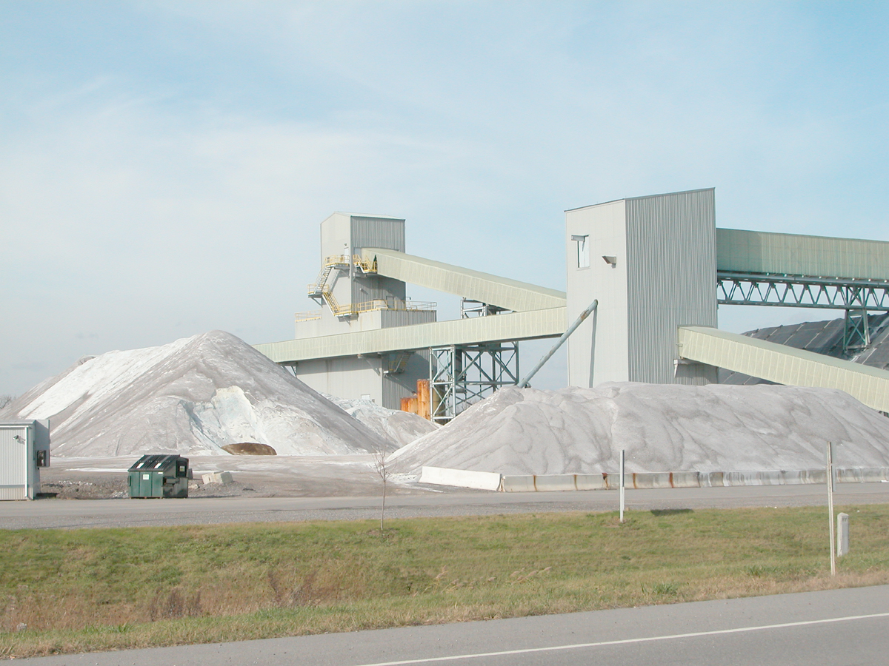
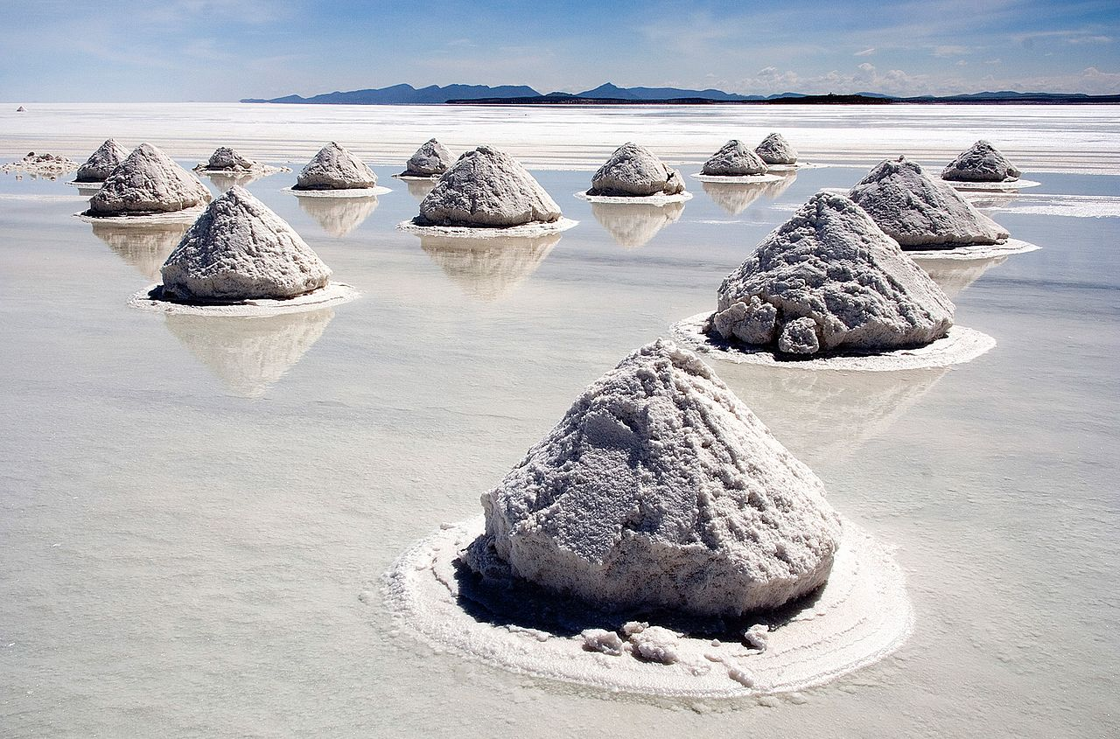
Kje najdemo SOLI in zakaj so uporabne?
NaCl – natrijev klorid
Uporaba:
  Kot kuhinjska sol,
  Za soljenje cest,
  Industrijsko pridobivanje sode (Na₂CO₃) in natrijevega hidroksida (NaOH),
  V medicini,
  V prehrambeni industriji.
Naravno nastaja v morju in kamninah.

Slide 5
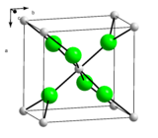
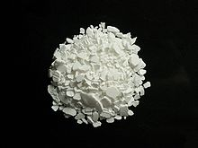
Kje najdemo SOLI in zakaj so uporabne?
CaCl₂ – kalcijev klorid
Uporaba:
  Za soljenje cest,
  Kot aditiv v prehrambeni industriji:
    Proizvodnja tofuja,
    Varjenje piva,
    Pridelava sira.
Pridobiva se ga umetno iz apnenca, saj ga v naravi skoraj ne najdemo v čisti obliki.

Slide 6
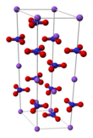
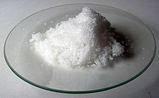

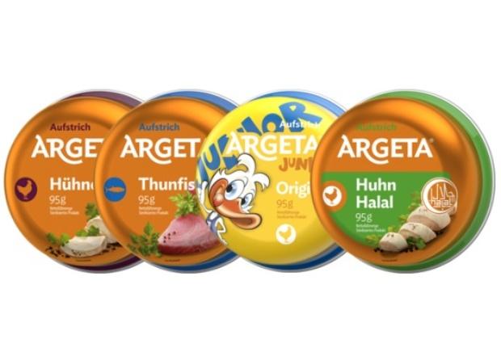
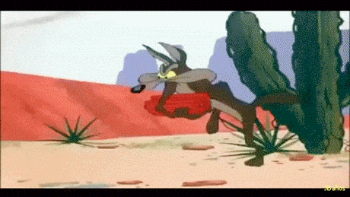
Kje najdemo SOLI in zakaj so uporabne?
NaNO₃ – natrijev nitrat
„Angleška sol“
Uporaba:
  Umetna gnojila,
  Konzervansi,
  Eksplozivi in ognjemeti
Kot rudnino ga najdemo v Čilu in Peruju.

Slide 7
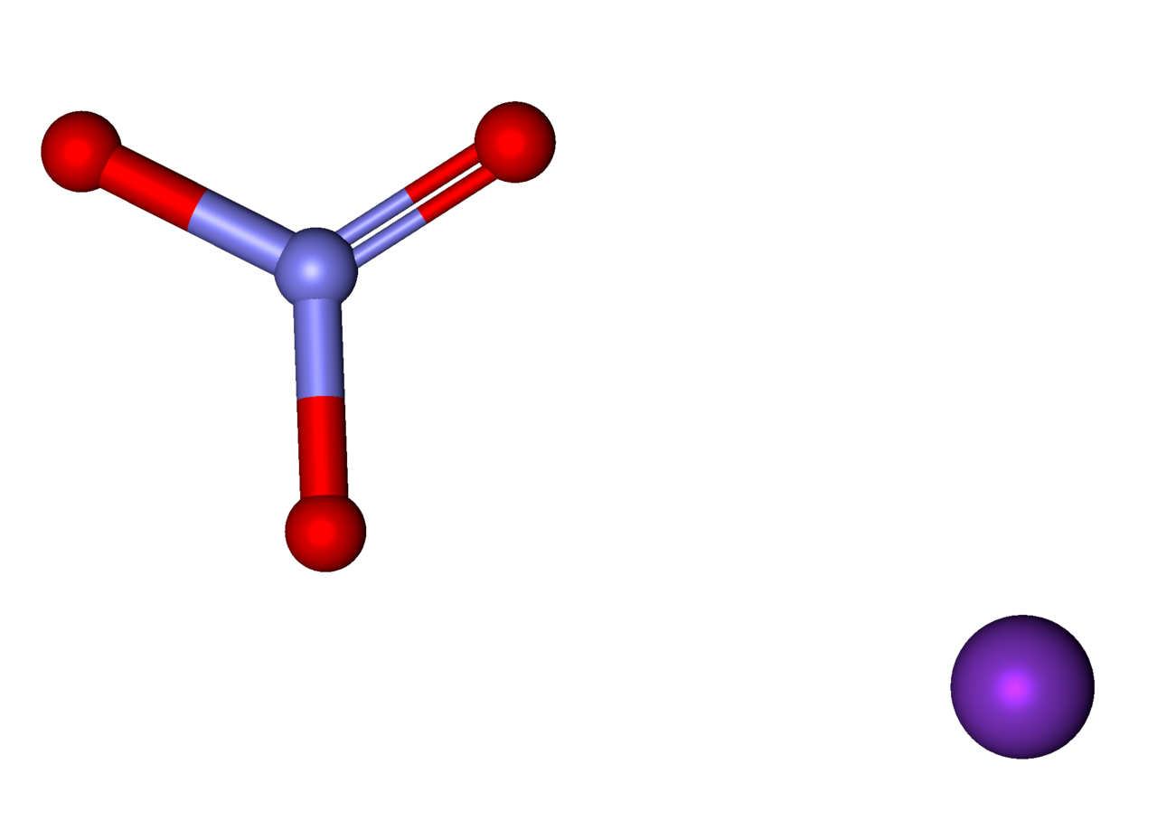
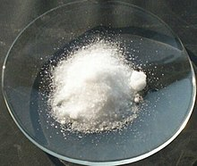
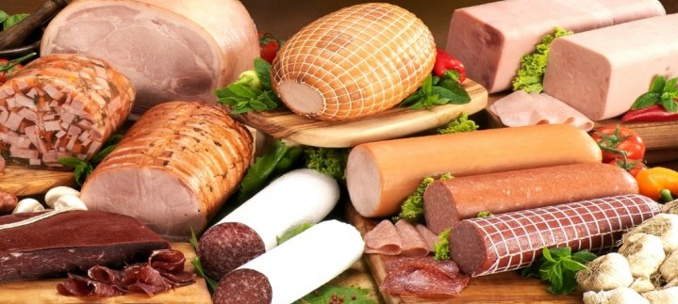
Kje najdemo SOLI in zakaj so uporabne?
KNO₃ – kalijev nitrat
Uporaba:
  Pridobivanje dušikova kisline,
  Izdelava smodnika,
  Konzervans za mesne izdelke.
Naravni vir kalijevega nitrata so netopirji iztrebki, ki se nabirajo v jamah.

